Slide 1
„Mój region moim domem” edukujmy wspólnie o regionie Dolina Baryczy
Projekt zrealizowany w terminie od 8 września
do 31 grudnia 2016r przez Stowarzyszenie na rzecz Edukacji Ekologicznej „Dolina Baryczy” w ramach konkursu Działaj Lokalnie IX.

Slide 2
MOTTO PROJEKTU
Możemy wspólnie wiele się nauczyć i dowiedzieć o naszym regionie. W świetlicy wiejskiej lub bibliotece można uczyć się i świetnie bawić wykorzystując pomoce edukacyjne opracowane w ramach projektu Edukacja dla Doliny Baryczy.

Slide 3
„Mój region moim domem” edukujmy wspólnie o regionie Dolina Baryczy
Celem głównym projektu była integracja animatorów i lokalnych liderów działających w gminach Doliny Baryczy, zwiększenie ich wiedzy i umiejętności w zakresie "praktycznej" edukacji o swojej miejscowości, gminie i regionie. Celem szczegółowym bezpośrednie dotarcie do mieszkańców sołectw (dzieci, młodzież, dorosłych, seniorów) i wzmocnienie współpracy z partnerami, wolontariuszami.
Potrzebą przygotowanie grupy lokalnych animatorów i liderów do wykorzystywania pomocy dydaktycznych opracowanych w ramach projektu Edukacja dla Doliny Baryczy do realizacji działań edukacyjnych i integracyjnych w świetlicach wiejskich i bibliotekach
Zaproszenie do udziału w projekcie skierowane zostało do lokalnych liderów, aktywnych osób w niewielkich miejscowościach regionu Doliny Baryczy ( 5 gmin woj dolnośląskiego: Milicz, Krośnice, Cieszków, Twardogóra, Żmigród i 3 wielkopolskiego: Odolanów, Przygodzice, Sośnie).

Slide 4
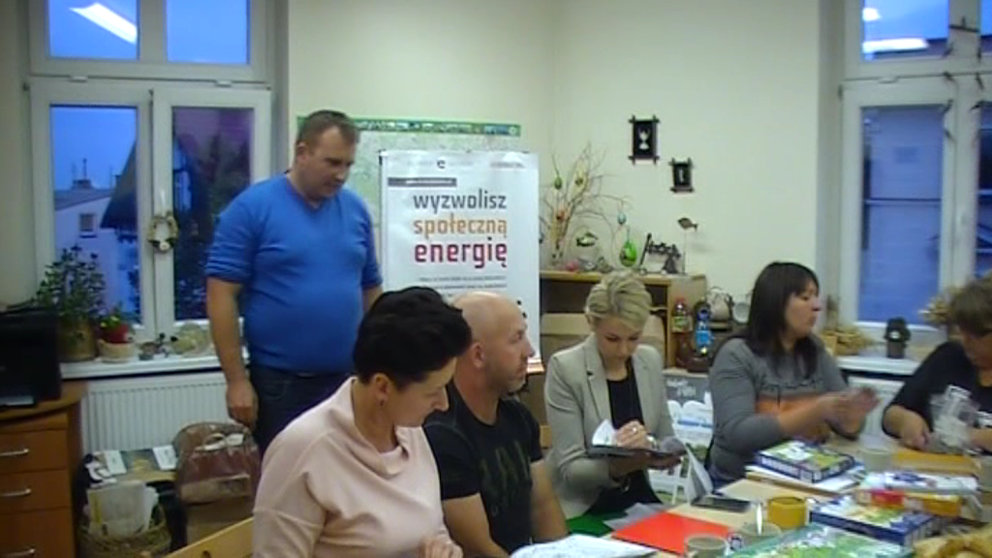
W dniu 7 października 2016r. w Centrum Aktywności Lokalnej w Miliczu odbyło się spotkanie organizacyjno - integracyjne dla lokalnych animatorów.
Podczas spotkania lokalni liderzy poznali pomoce edukacyjne oraz wspólnie z koordynatorem Zofią Pietryką zaplanowali terminarz i program warsztatów.

Slide 5
Lokalni liderzy, którzy zadeklarowali współpracę:
z gminy Milicz: Jadwiga Janczura sołtys Słączna i Kazimiera Defratyka - Ludwiczak- sołtys Duchowa
z gminy Krośnice: Izabela Chaszczewicz - sołtys Łaz
z gminy Cieszków: Marcin Mruk - radny gminny, Aniela Błaszczyńska - sołtys Dziadkowa z gminy Żmigród: Agnieszka Ptak - radna gminna, sołectwo Korzeńsko z gminy Przygodzice: Iwona Król- sołtys Ludwikowa z gminy Sośnie: Dorota Kurzawska - dyrektor Gminnej Biblioteki Publicznej w Sośniach
z gminy Twardogóra : Marzanna Chrzanowska-Dryzd ze świetlicy w Moszycach

Slide 6
W październiku i listopadzie 2016r. Zofia Pietryka prezes Stowarzyszenia na rzecz Edukacji Ekologicznej „Dolina Baryczy” przeprowadziła w ramach projektu osiem warsztatów „Mój region moim domem”
Spotkania odbywały się w świetlicach wiejskich w Dolinie Baryczy: w Łazach w gminie Krośnice, Moszycach w gminie Twardogóra, Korzeńsku w gminie Żmigród, Dziadkowie w gminie Cieszków, Słącznie i Duchowie w gminie Milicz oraz w Sośniach w gminie Sośnie i Ludwikowie w gminie Przygodzice.
W warsztatach w sumie uczestniczyło ok. 120 osób, byli to pracownicy bibliotek, ośrodków kultury, osoby związane ze świetlicami wiejskimi, pomagające przy organizacji działań edukacyjnych.

Slide 7
21 października 2016r -warsztaty „ Mój region moim domem” odbyły się w świetlicy w Łazach – gmina Krośnice ,
Gospodarzem spotkania była sołtys Izabela Chaszczewicz a animatorem wspierającym Milena Imiłowska koordynator Ośrodka Edukacji Ekologicznej w Krośnicach.

Slide 8
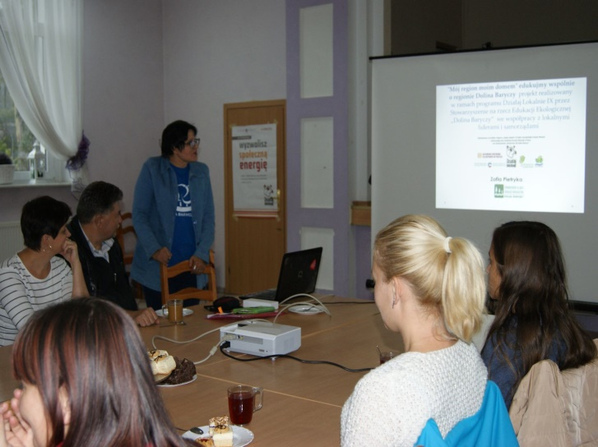
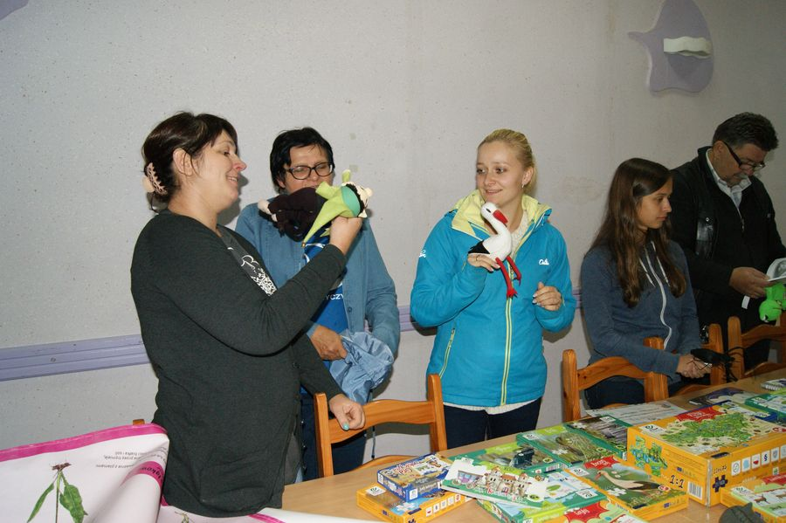
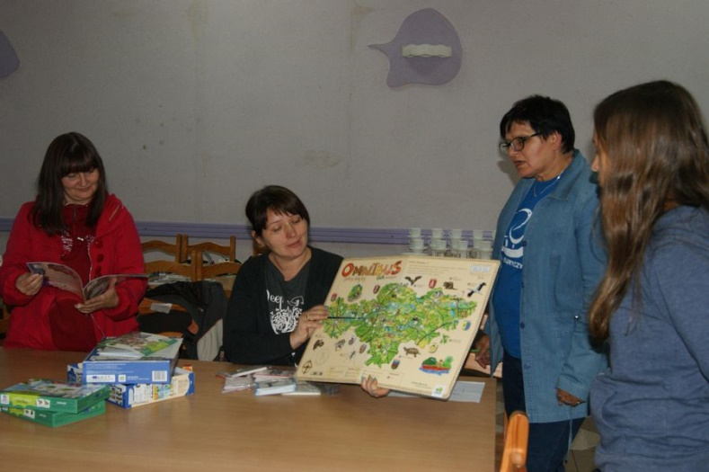
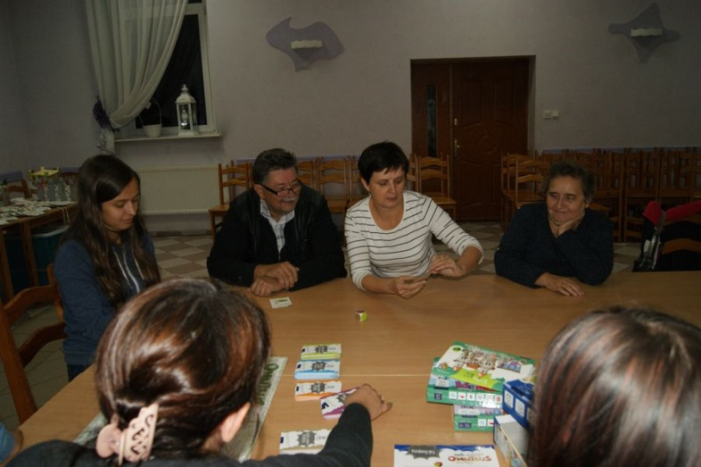
Warsztaty w Łazach

Slide 9
W dniu 4 listopada 2016r odbyły się warsztaty w świetlicy w Moszycach - gmina Twardogóra
Gospodarzem spotkania była
Marzanna Chrzanowska Dryzd ze świetlicy w Moszycach. Dużą pomocą przy sprawach organizacyjnych służyła Elżbieta Sobczyńska. Anna Rydzyk z Biblioteki Gminnej z Twardogóry, została wybrana jako osoba wspierająca działania edukacyjne o regionie

Slide 10
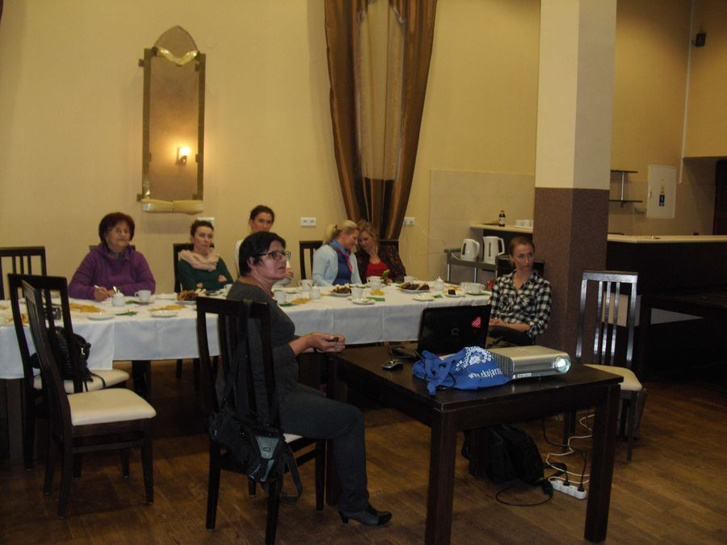
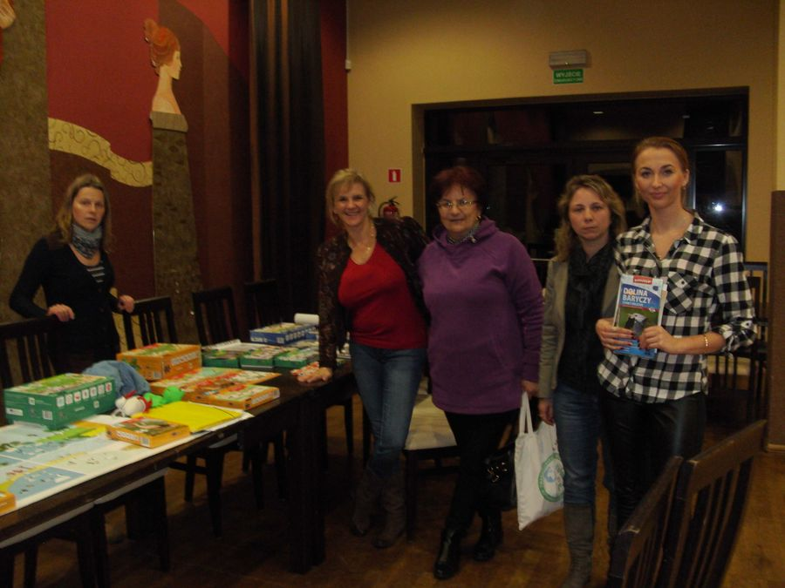
Warsztaty w Moszycach

Slide 11
Kolejne warsztaty w ramach projektu „ Mój region moim domem” odbyły się w dniu 10 listopada w świetlicy w Korzeńsku w gminie Żmigród.
Gospodarzem spotkania była Agnieszka Ptak, animatorka działań i radna w gminie Żmigród a Roman Guziak z Ekologicznego Stowarzyszenia Etna, został poproszony o wspieranie działań edukacyjnych w gminie Żmigród

Slide 12
Warsztaty w Korzeńsku
W części ćwiczeniowej Lidia Ratajczyk ze szkoły w Korzeńsku podzieliła się swoimi doświadczeniami dotyczącymi wykorzystania pomocy edukacyjnych podczas zajęć w terenie i w sali lekcyjnej. Młodzież
z dużym zaangażowaniem pokazała jak korzysta
z gier edukacyjnych, puzzli, kart edukacyjnych przy tym zdobywając wiedzę
o zwierzętach i roślinach.

Slide 13
Warsztaty w Korzeńsku

Slide 14
Czwarte z kolei warsztaty odbyły się w dniu 14 listopada w świetlicy w Dziadkowie
Na zaproszenie gospodarzy Marcina Mruka – radnego gminnego
i sołtys Anieli Błaszczyńskiej na spotkanie, licznie przybyli przedstawiciele
z sołectw gminy Cieszków

Slide 15
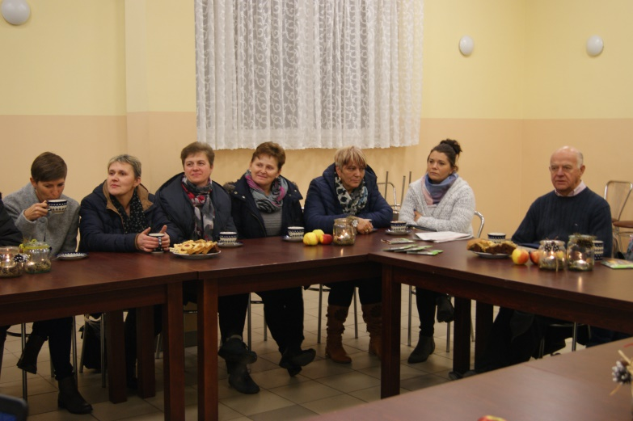
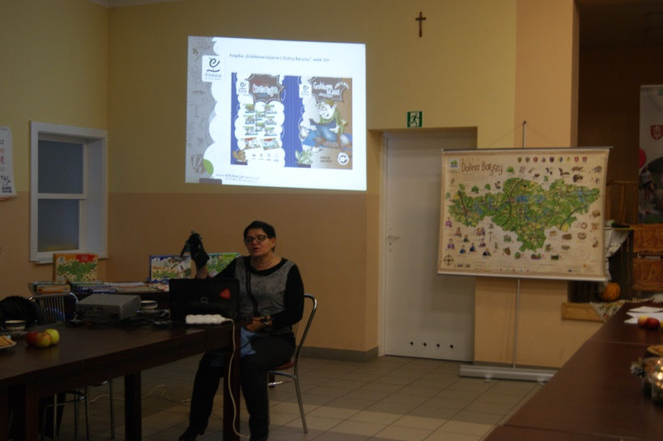
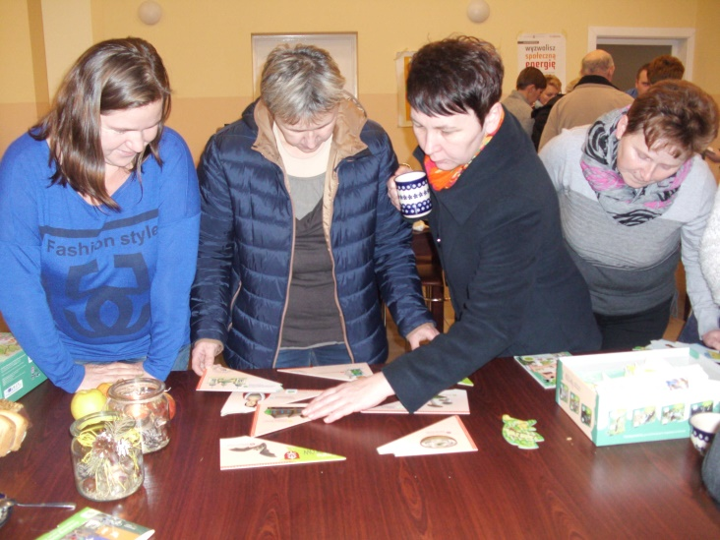
Warsztaty w Dziadkowie

Slide 16
Warsztaty w gminie Milicz
W dniu 16 listopada 2016r, na spotkanie do świetlicy w Słącznie przybyli sołtysi i mieszkańcy okolicznych sołectw. Tym razem gospodarzem spotkania była sołtys Jadwiga Janczura i mieszkańcy Słączna. Jako osoba wspierająca została zaproszona Hanna Jankowska, która jest licencjonowanym przewodnikiem turystycznym.

Slide 17
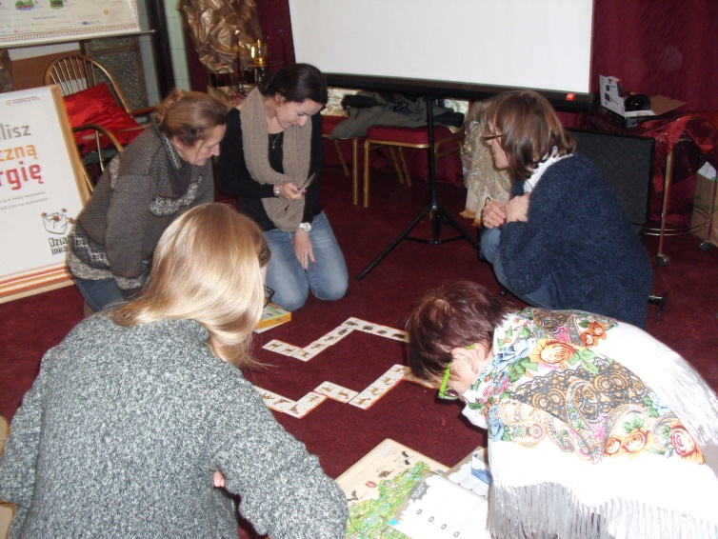
Warsztaty w Słącznie

Slide 18
Kolejne spotkanie z aktywnymi mieszkańcami gminy Milicz odbyło się 18 listopada w świetlicy w Duchowie
Na zaproszenie sołtys Kazimiery Defratyki- Ludwiczak przybyli sołtysi oraz przedstawiciele stowarzyszeń. Osobą wspierającą działania edukacyjne została Stanisława Łuczak ze Szkoły Podstawowej w Nowym Zamku.

Slide 19
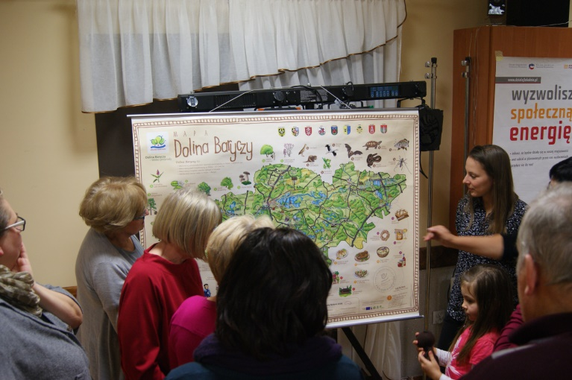
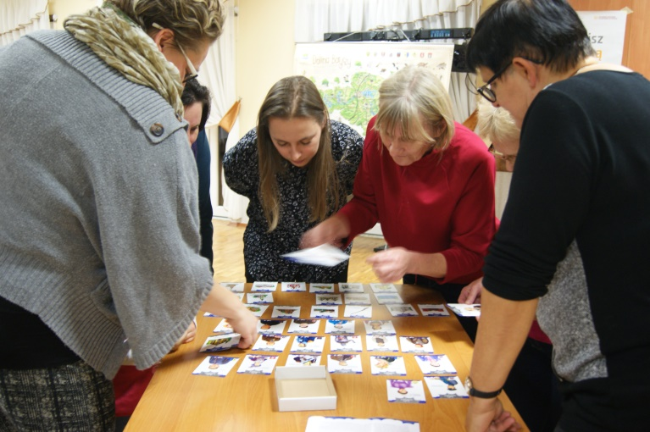
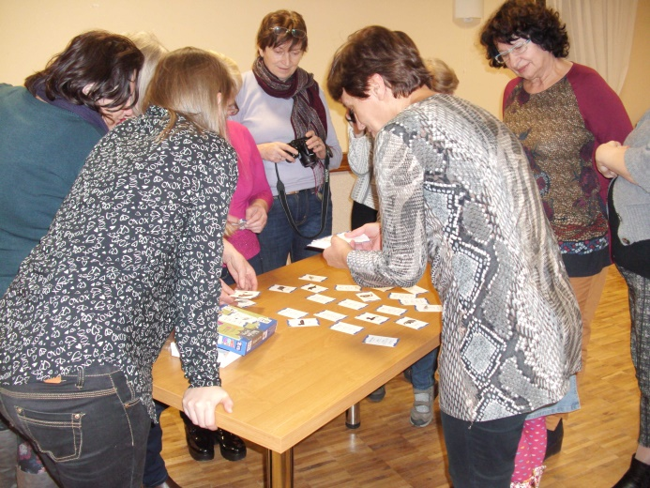
Warsztaty w Duchowie

Slide 20
Warsztaty w gminie Sośnie
W dniu 21 2016r. listopada odbyło się spotkanie z aktywnymi mieszkańcami w świetlicy w Sośniach, gospodarzem była Dorota Kurzawska dyrektor Gminnego Ośrodka Kultury i Biblioteki w Sośniach.

Slide 21
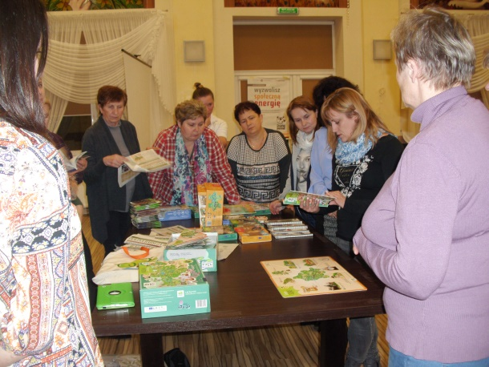
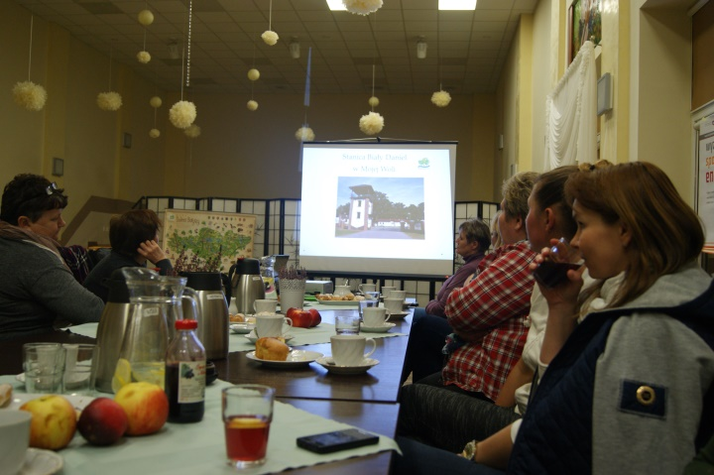
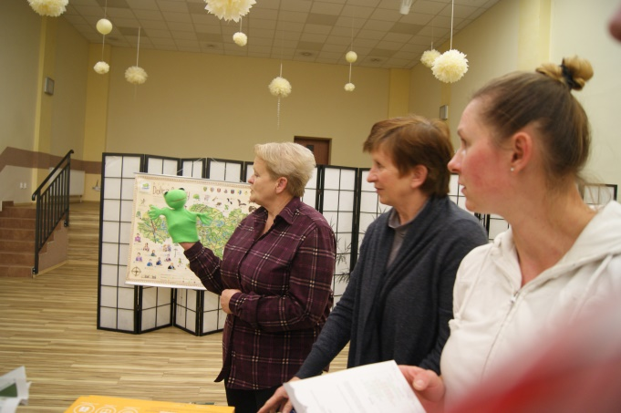
Warsztaty w Sośniach

Slide 22
Już ostanie ósme z kolei warsztaty w ramach projektu „Mój region moim domem” w serii zaplanowanych w gminach Doliny Baryczy odbyły się w dniu 24 listopada w gminie Przygodzice w świetlicy w Ludwikowie.
Organizatorem spotkania była sołtys Ludwikowa Iwona Król a osobą wspierającą działania edukacyjne Jolanta Pawłowska z Zespołu Szkół w Dębnicy

Slide 23
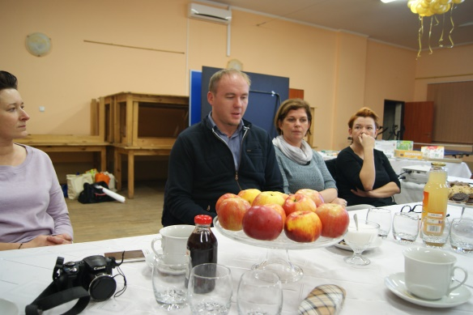
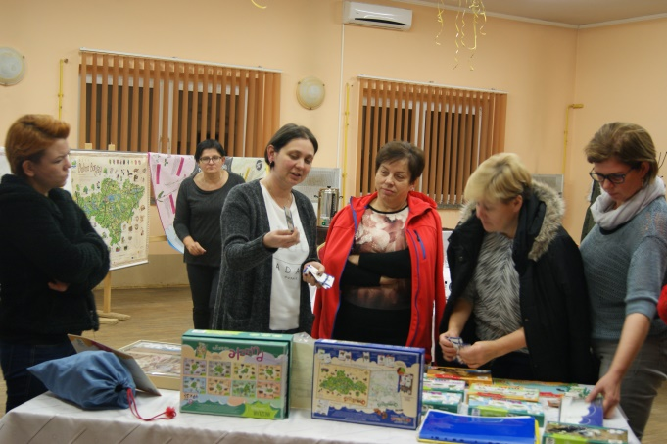
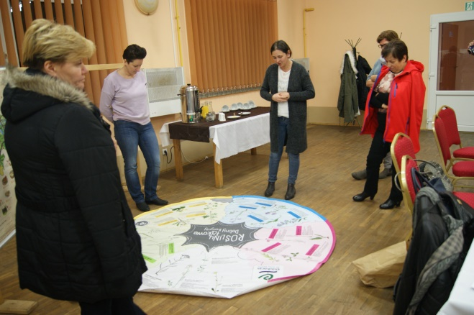
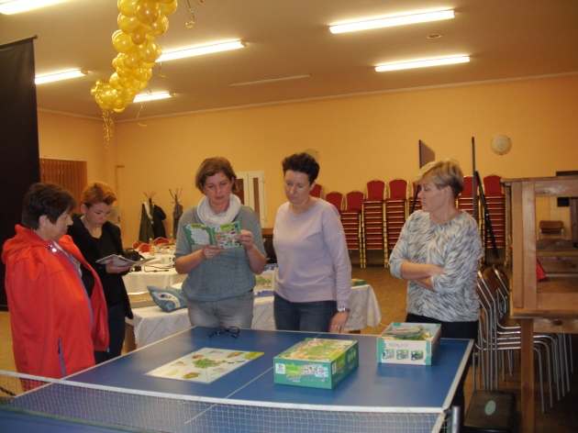
Warsztaty w Ludwikowie

Slide 24
Podczas spotkań uczestnicy zapoznali się z atrakcjami turystycznymi i ośrodkami edukacyjnymi w regionie oraz dowiedzieli się, jakie szanse stwarza obszar Natura 2000 dla rozwoju Doliny Baryczy, ćwiczyli jak można zastosować pomoce edukacyjne do poznawania regionu. Organizatorami spotkań byli lokalni liderzy, osoby zaangażowane w życie lokalnych społeczności a osobami wspierającymi nauczyciele i edukatorzy – współautorzy pomocy edukacyjnych, aktywnie działający w ramach Programu dla Doliny Baryczy. W sumie w aktywną pomoc zaangażowało się 16 wolontariuszy.

Slide 25
W ramach projektu zakupiono za kwotę ponad 1500 zł pomoce edukacyjne, które zostały przekazane na potrzeby świetlic a Partnerstwo dla Doliny Baryczy przekazało pomoce za kwotę 1000 zł - zostały one podarowane uczestnikom warsztatów. Dodatkowo osoby biorące udział w zajęciach otrzymały mapy Doliny Baryczy oraz przewodniki po regionie przekazane przez Fundację Doliny Baryczy. Każdy uczestnik otrzymał potwierdzenie udziału w warsztatach „Mój region moim domem”

Slide 26
Założeniem projektu było zachęcenie do prowadzenia zajęć w świetlicach wiejskich
i bibliotekach z wykorzystaniem pomocy edukacyjnych o regionie opracowanych w ramach Edukacja dla Doliny Baryczy.

Slide 27
W terminie od listopada do końca grudnia 2016r w świetlicach i bibliotekach zostały przeprowadzone zajęcia własne zorganizowane i prowadzone przez liderów we współpracy z wolontariuszami. Pomysły jak można wykorzystać pomoce przekazane w ramach projektu, pozwoliły włączyć do wspólnej edukacji o regionie Doliny Baryczy mieszkańców wsi. Edukacja o regionie była okazją do integracji międzypokoleniowej, wspólnej zabawy z dziećmi i młodzieżą w okresie przedświątecznym.

Slide 28
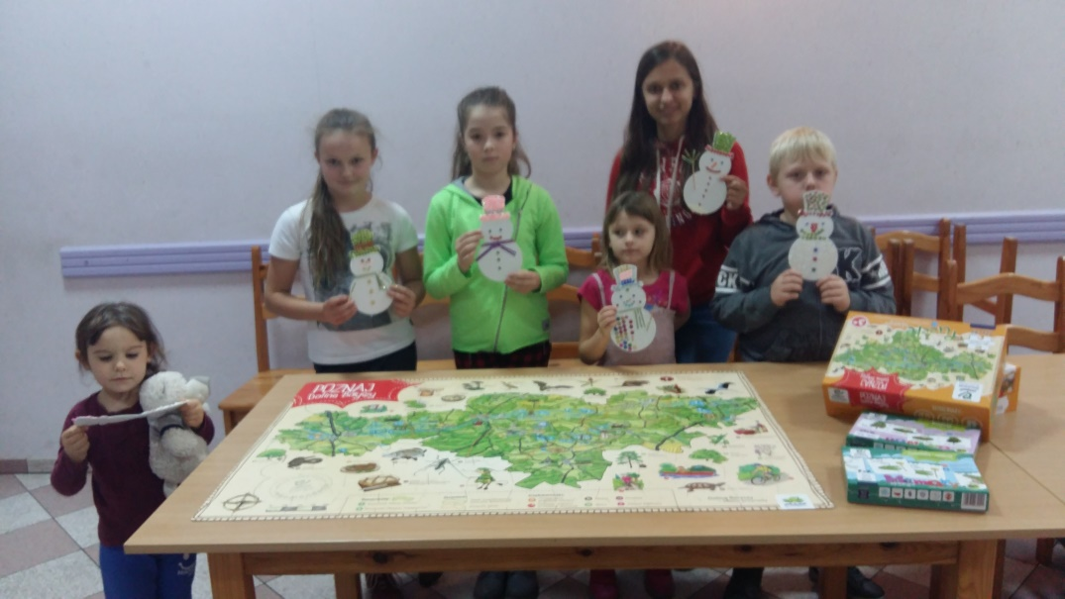
Działania własne w Łazach w gminie Krośnice
W czwartek 24.11.2016 na zajęciach dzieci przyozdabiały cekinami bałwanki. Podczas drugiej części zajęć dzieci poznawał Dolinę Baryczy dzięki otrzymanym pomocom z projektu "Mój region moim domem". Najpierw ułożyły puzzle - mapę Doliny Baryczy, a następnie grały w memory. Zajęcia poprowadziła Ewa Krupa

Slide 29
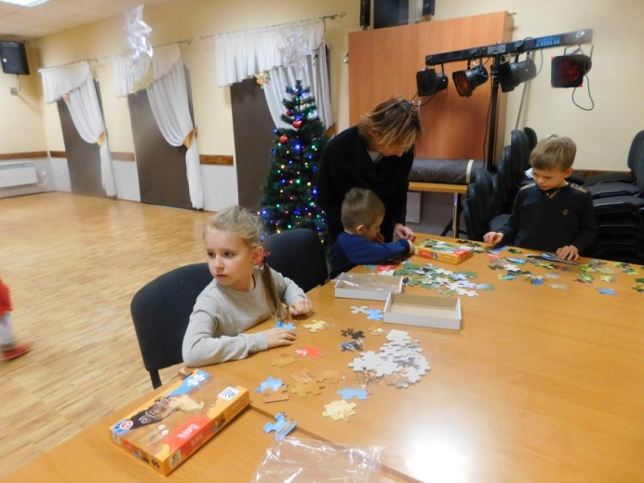
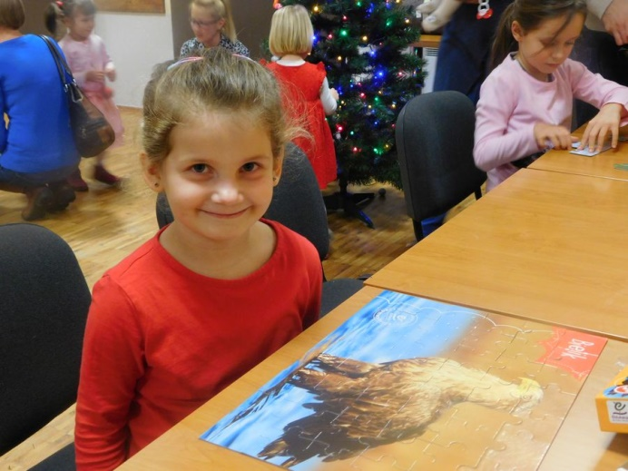
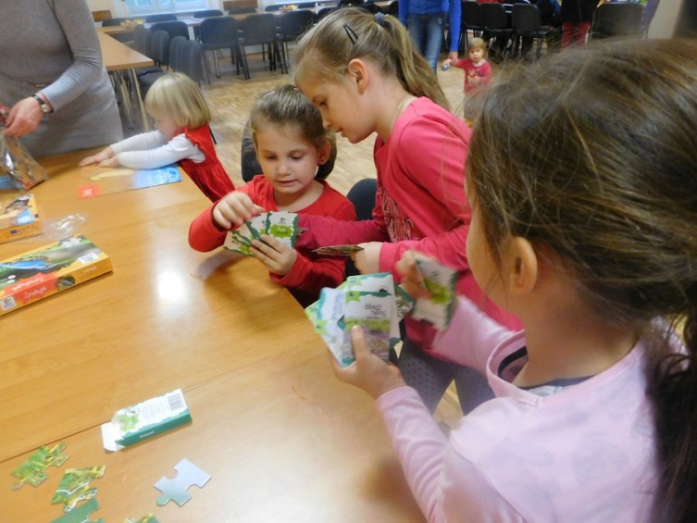
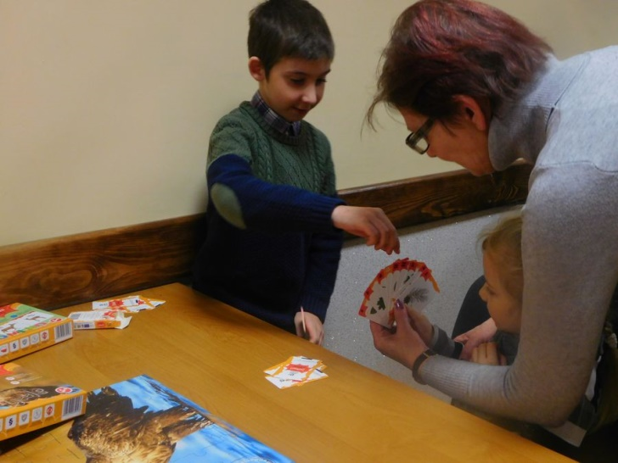
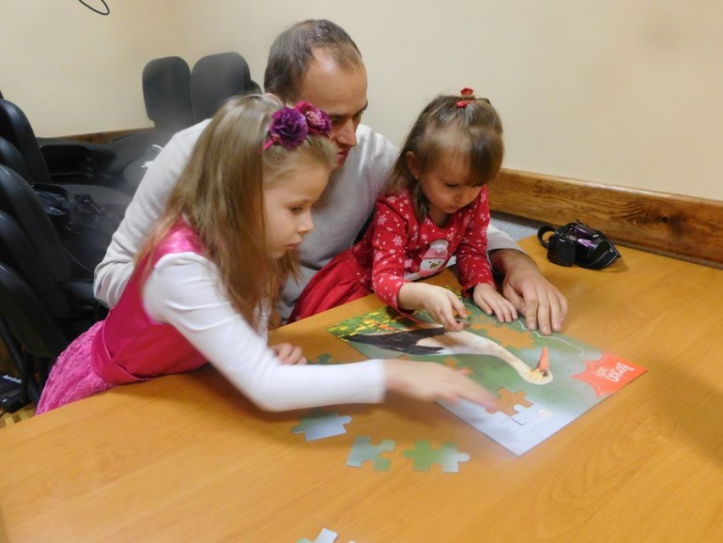
Spotkanie Mikołajkowe w Duchowie (gmina Milicz) połączone z zabawą o regionie

Slide 30
Zajęcia z dziećmi w Słącznie gmina Milicz
Na zajęcia, które odbyły się w dniach 29 i 30 grudnia przyszły dzieci w różnym wieku wraz z rodzicami. Na początku dzieci miały małą wiedzę o Dolinie Baryczy ale w ostatnim dniu kiedy już znały rośliny i zwierzęta. Podczas czasie gier wspaniałych pomocy mogły już śmiało wymienić jakie mamy grzyby, gatunki roślin i zwierząt zamieszkujących Dolinę Baryczy. Zbliżają się ferie wykorzystamy wszystkie te gry edukacyjne.
Jadwiga Janczura

Slide 31
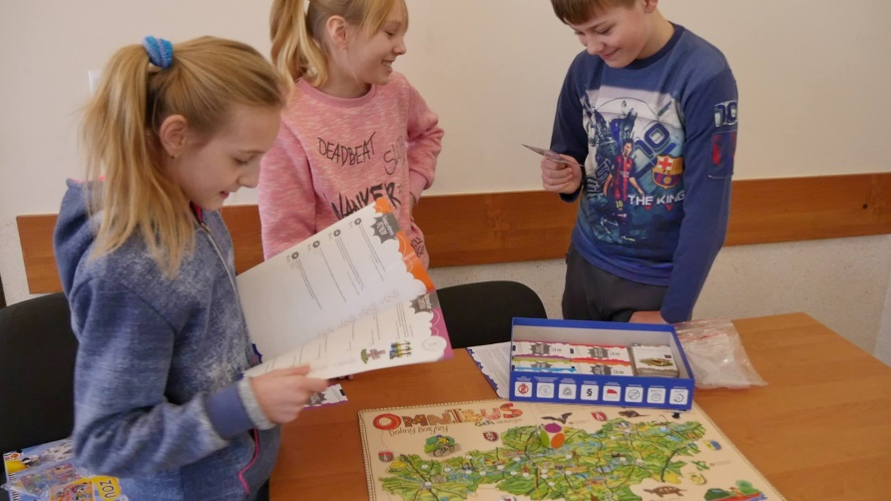
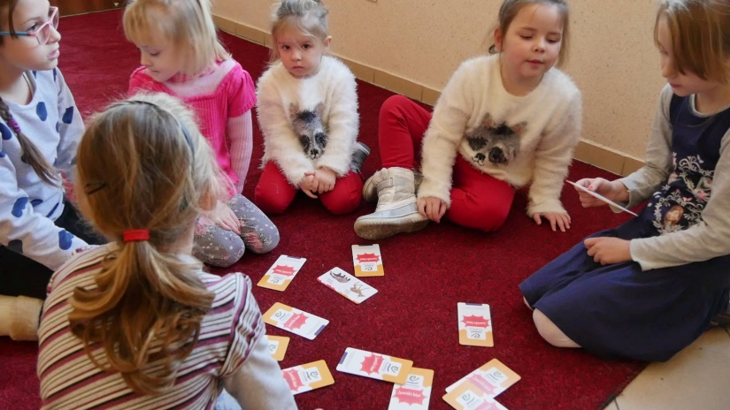
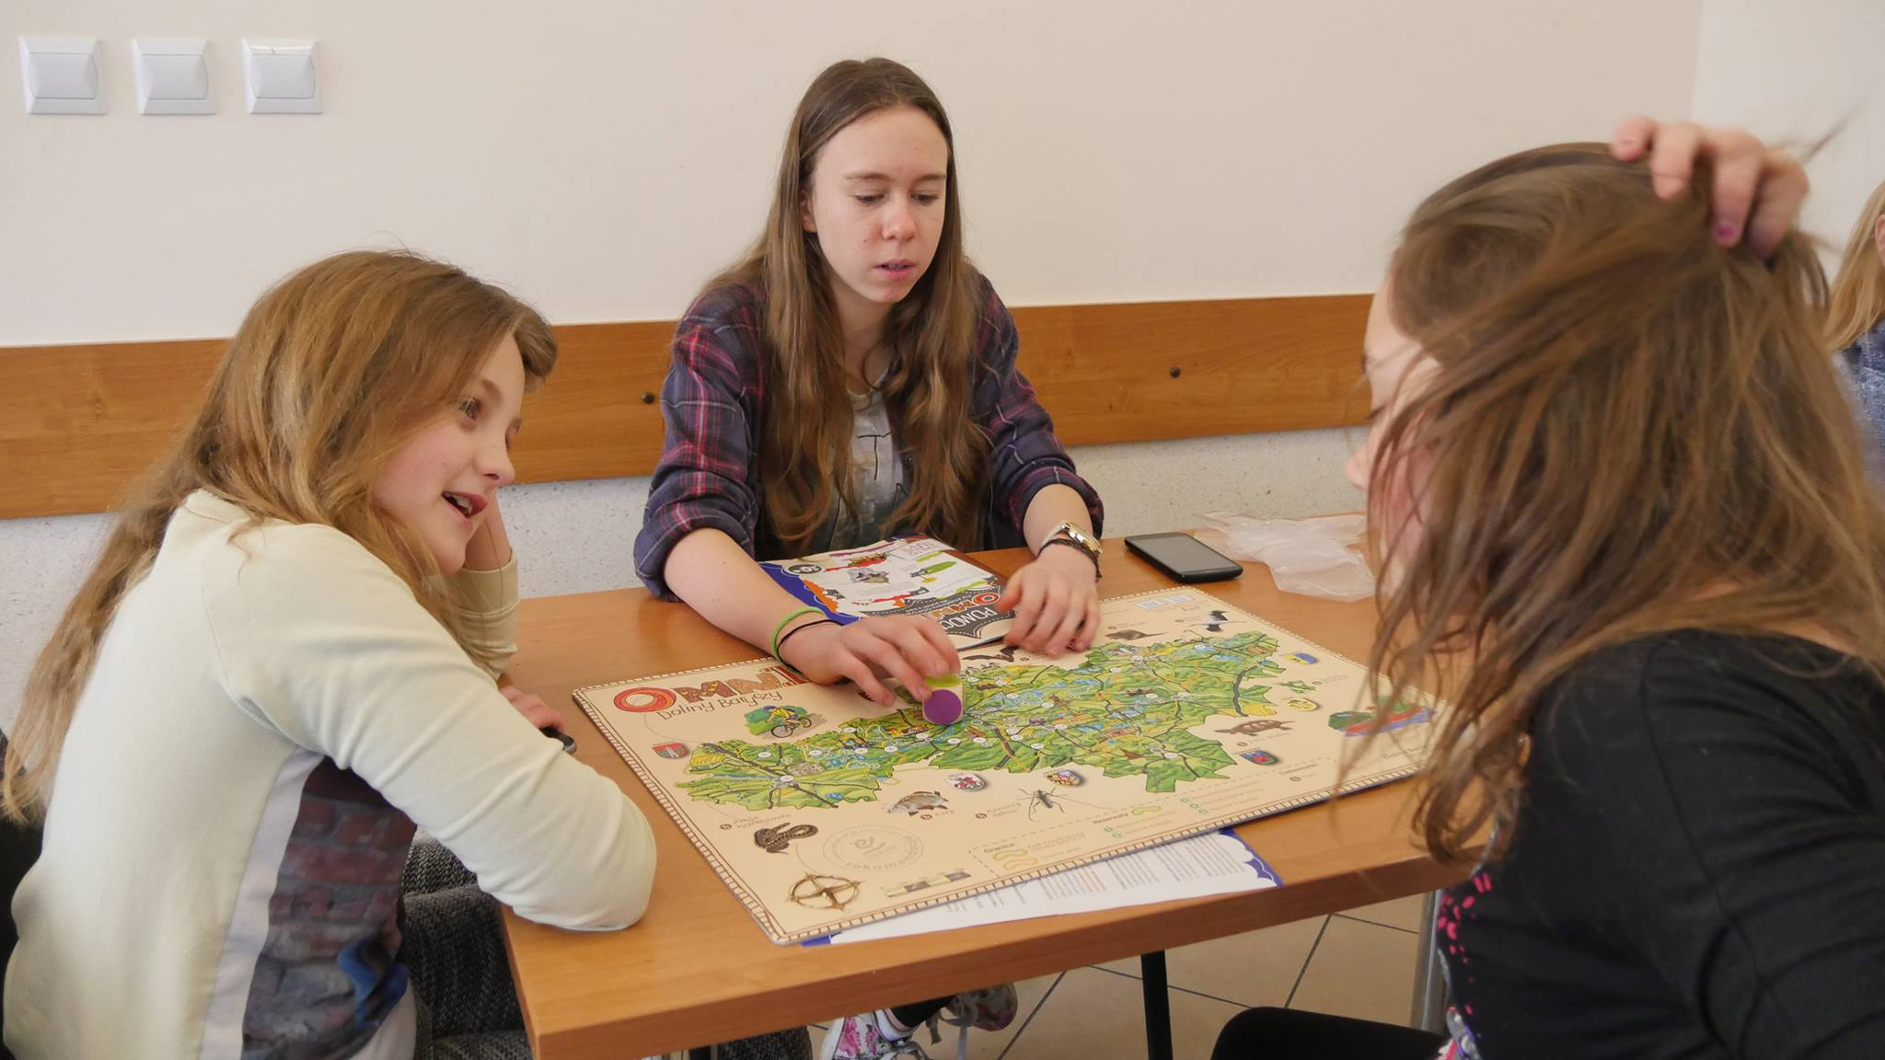

Slide 32
Działania własne w gminie Twardogóra
Zajęcia w świetlicy środowiskowej w Moszycach były przeprowadzone w dwóch kategoriach wiekowych. Dzieci młodsze w wieku przedszkolnym i wczesnym szkolnym poznały zwierzęta i roślinność Doliny Baryczy poprzez układanie puzzli, granie w memory i domino. Poznały tez Grabkowe bajanie, które z uwagą słuchały kolorując obrazki z dostępnych materiałów. Dzieci starsze i młodzież gimnazjalna odpowiedziały na zaproszenie i przyszły na świetlice, gdzie wspólnie graliśmy w Omnibusa Doliny Baryczy. Gra bardzo się spodobała, w kolejnym tygodniu młodzież przyszła dalej grać.

Slide 33
Zajęcia w Bibliotece szkolnej w Grabownie Wielkim
Biblioteka jest wyposażona w materiały z projektu Edukacja dla Doliny Baryczy. Podczas zajęć podzieliłam dzieci na trzy grupy. Dzieci ,które przygotowywały się do konkursów przyrodniczych do gry w Omnibusa Doliny Baryczy. A pozostałe dwie do układania puzzli o różnym stopniu trudności w zależności od możliwości dzieciom. Uczniowie pracowali bardzo chętnie i z zainteresowaniem. Lekcja zleciała błyskawicznie, a uczniowie pytali, "czy jutro też będziemy tu grać na zastępstwie”
Zajęcia prowadziła
Marzanna Chrzanowska- Dryzd

Slide 35
Zajęcia w świetlicy w Sosnówce
W zajęciach brały udział dzieci w wieku przedszkolnym i szkolnym. Dzieci zapoznały się z drzewami, roślinami, zwierzętami z Doliny Baryczy. Szczególnym uznaniem cieszyły się pacynki przyjaciół z Doliny Baryczy, którymi dzieci odgrywały różne role w scenkach. Wykorzystane zostały karty Piotruś, domino, puzzle, kolorowanki oraz Grabkowe bajanie z Doliny Baryczy.

Slide 36
Nie zabrakło również zabaw ruchowych, orientacyjno-porządkowych i naśladowczych, itp. Przeprowadzone zajęcia wprowadziły dzieci w świat roślin i zwierząt. Dzieci rozpoznawały drzewa, rośliny, krzewy – poznały budowę drzew, liści. Poszerzyły i zdobyły wiedzę z zakresu lasu i zwierząt ich zamieszkujących.
Zajęcia prowadziła Elżbieta Sobczyńska

Slide 37
Zajęcia w świetlicy wiejskiej w Dziadkowie
Zajęcia zaczęły się od obejrzenia filmu „ Kraina Niezwykłości” Stawy Milickie rekomendowany przez e-edukacje dla Doliny Baryczy następnie dzieci pomalowały obrazki regionalnych bohaterów Cieszek, Miluś, Grabek, żmija Gródka i inne postacie to chyba zrobiło największą frajdę dzieciom a uczestniczyło ich ośmiu i czterech dorosłych dorośli jednak próbowali swoich sił umysłowych na Omnibusie.

Slide 38
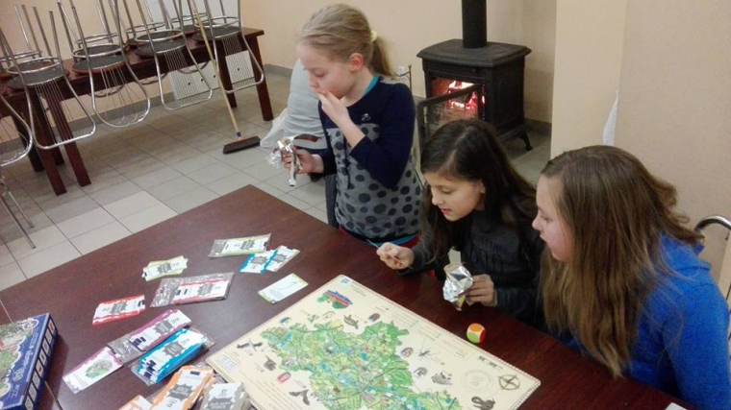
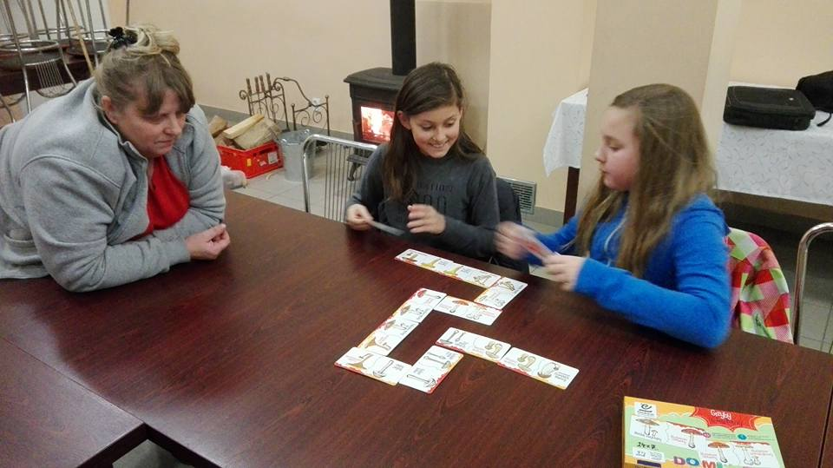
Oczywiście wszyscy wypróbowali każdej gry które zostały nam podarowane w ramach uczestnictwa w projekcie na świetlice wiejską, wspólnie stwierdziliśmy że wiedzę mamy mizerną więc cieszymy się z tego że takie działania występują.
Marcin Mruk i Aniela Błaszczyńska

Slide 39
Zajęcia własne w Ludwikowie gmina Przygodzice
Podczas zajęć dzieci grały w gry memory i duety historyczne, na postawie mapy układaliśmy postacie związane z daną miejscowością. Każdy z uczestników otrzymał mapę Doliny Baryczy, na której odznaczał poznane podczas zajęć miejsca. Dzieciaki miały okazję posłuchać opowiadań dotyczących gminy Przygodzice. Zajęcia odbyły się dnia 19 grudnia.
Iwona Król

Slide 40
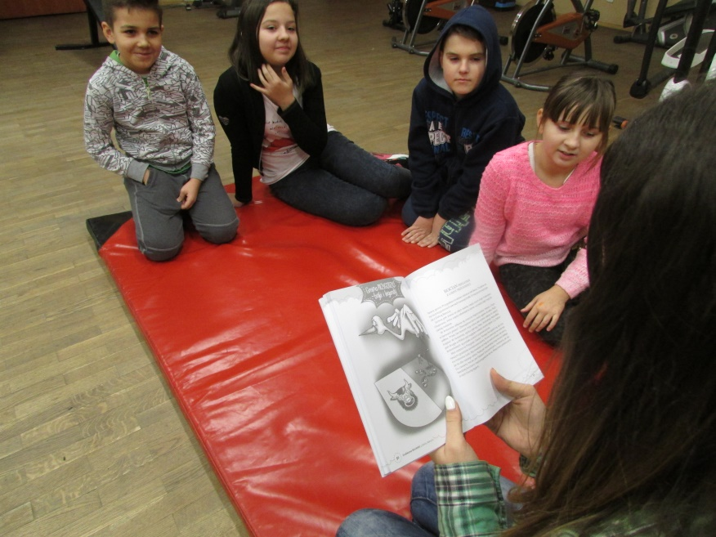
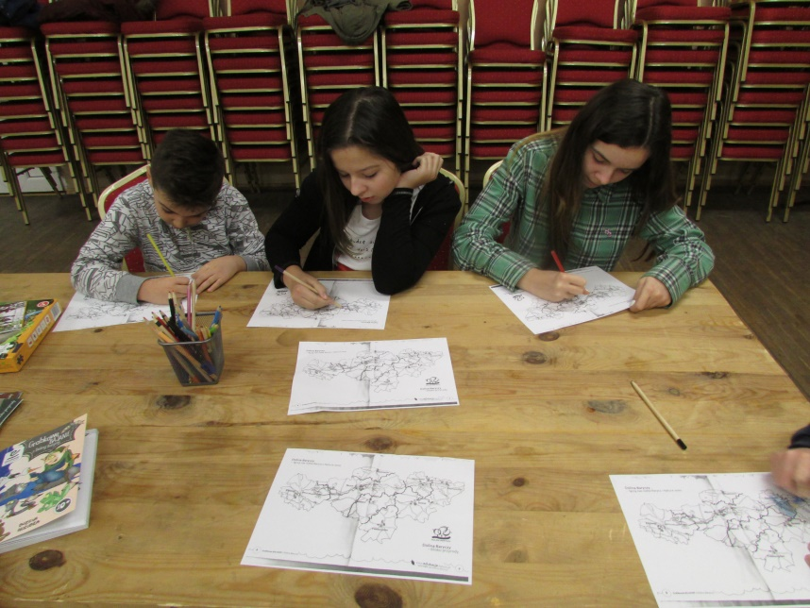
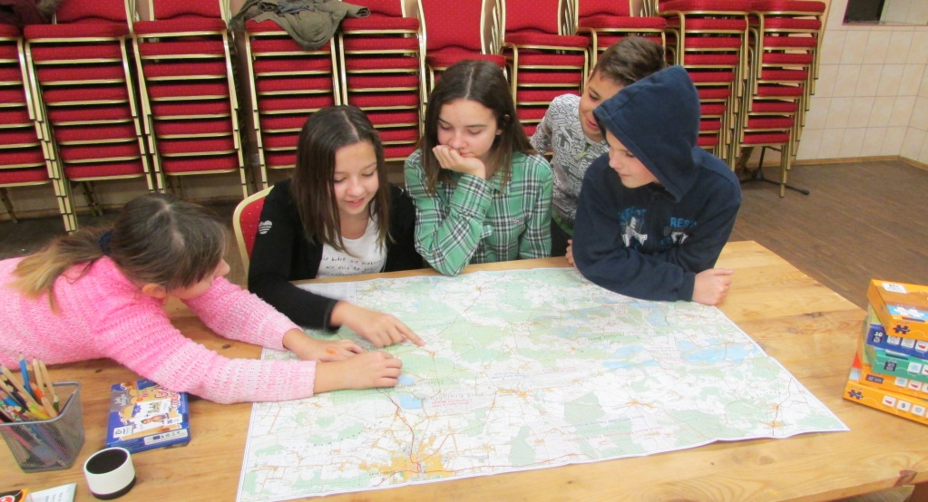

Slide 41
Dziękuję wszystkim uczestnikom spotkań, warsztatów i działań własnych w świetlicach wiejskich
Projekt wspiera Gmina Milicz
ZOFIA PIETRYKA koordynator projektu „Mój region moim domem”
edukujmy wspólnie o regionie Dolina Baryczy

